Slide 1
التغذية

Slide 2
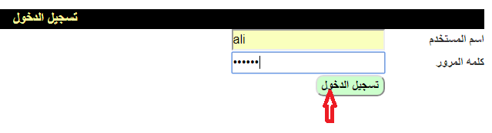
تسجيل الدخول

Slide 3
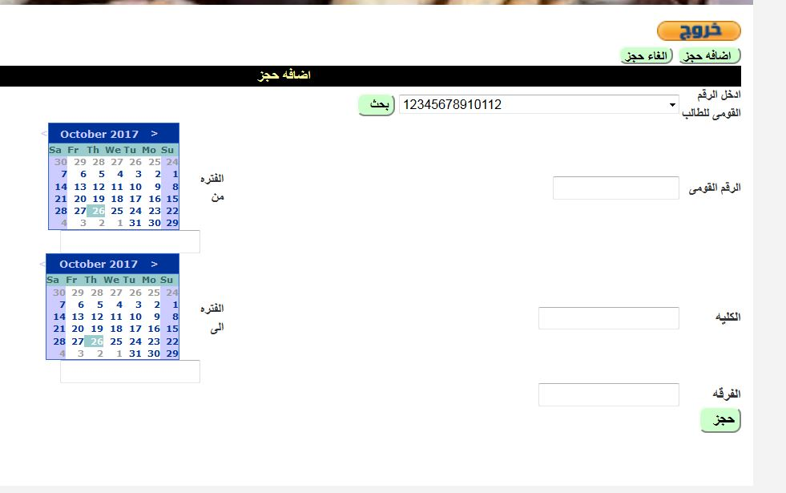
2-إضافه حجز لطالب

Slide 4
البحث بالرقم القومى

Slide 5
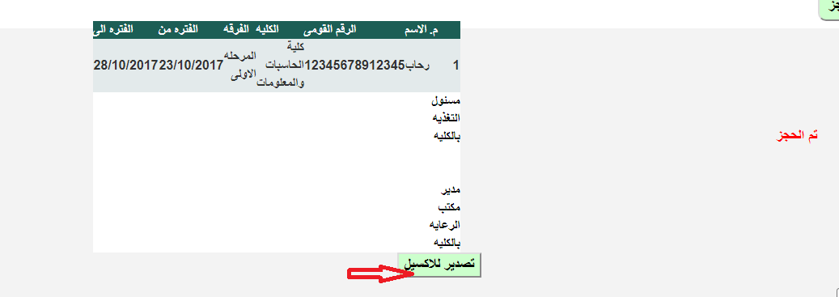
عند الحجز

Slide 6
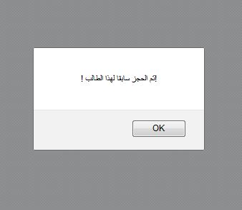
عند تكرار فتره الحجز لنفس الطالب

Slide 7
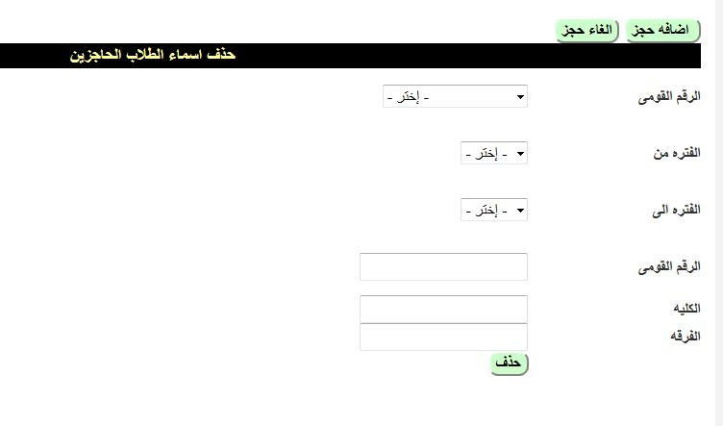
إلغاء الحجز لطالب

Slide 8
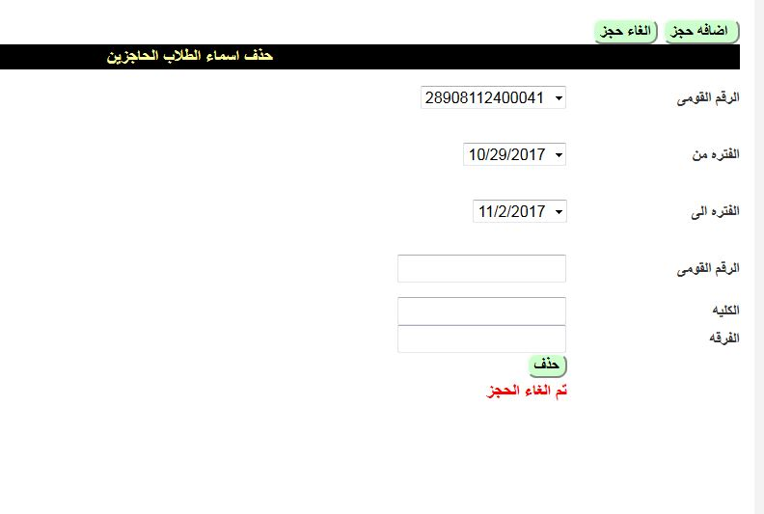
عند إلغاء الحجز

